Slide 1
三角函数的应用
朝阳区线上课堂·高一数学
清华大学附属中学朝阳学校 刘艳

Slide 2
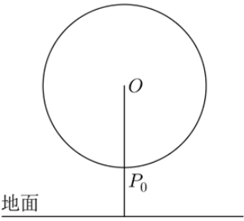

Slide 3
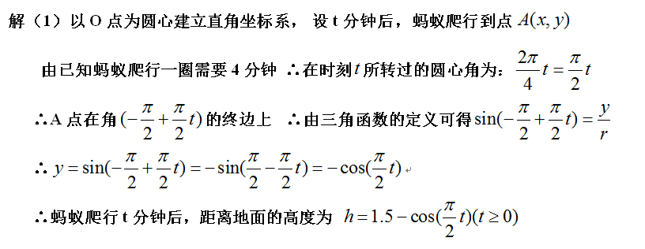
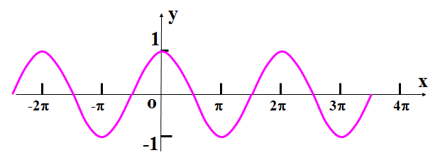
三角函数定义法
y
x
1.5m

Slide 4
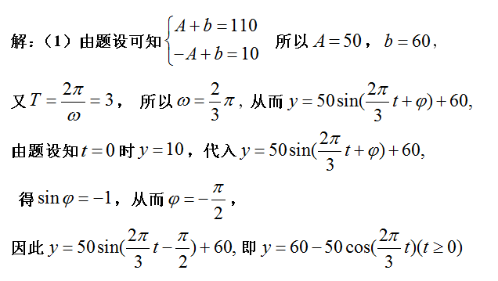
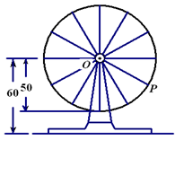
待定系数法

Slide 6
谢谢您的观看
北京市朝阳区教育研究中心 制作

